Slide 1



Дидактична гра
Знайди вихід із лабіринту
Автоматизація звука “ч” у словах

Slide 2
Мета: Покращення навичок автоматизованої вимови звука "ч" у словах та відокремлення його від інших звуків.
Завдання:
Знайди червону зірочку, щоб розпочати лабіринт.
Рухаючись лабіринтом до фінішу, називай кожен малюнок, який ти зустрічаєш, і правильно вимовляй слова, враховуючи звук "ч".
Спробуй виділити слова, де "ч" вимовляється правильно, і познач їх.
Уникай слів з іншими звуками та зосереджуй увагу саме на звуку "ч".
При досягненні фінішу лабіринту тебе чекає смайлик – винагорода за успішне виконання завдання.
Навчальна гра спрямована на розвиток навичок вимови та розрізнення звука "ч" в словах, надаючи стимул для уважного визначення та виправлення помилок у вимові.

Slide 3
Анотація:
Навчальна гра "Автоматизація звука 'ч' у словах" призначена для розвитку навичок вимови та відрізнення звука "ч" у словах. Гравець розпочинає лабіринт, шукаючи червону зірочку, і рухається до фінішу, називаючи кожен малюнок та вимовляючи слова з урахуванням правильного звучання "ч". Гра спрямована на уникання слів з іншими звуками, підсилюючи увагу до конкретного звука. Під час гри гравець повинен виділяти слова з правильною вимовою "ч". Успішне завершення лабіринту призводить до зустрічі з смайликом, який служить винагородою за вміння вірно вимовляти звук "ч". Гра стимулює активну участь та уважність у процесі навчання вимови.

Slide 4
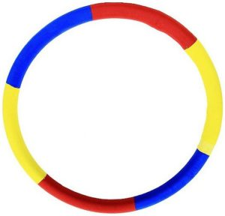

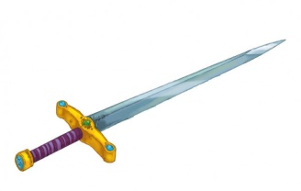
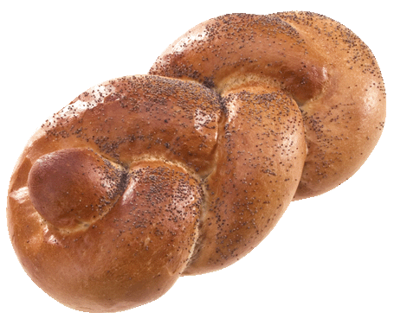
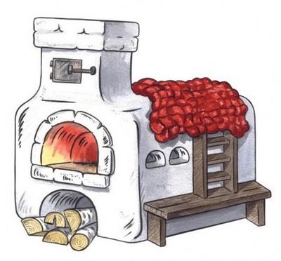

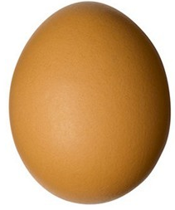
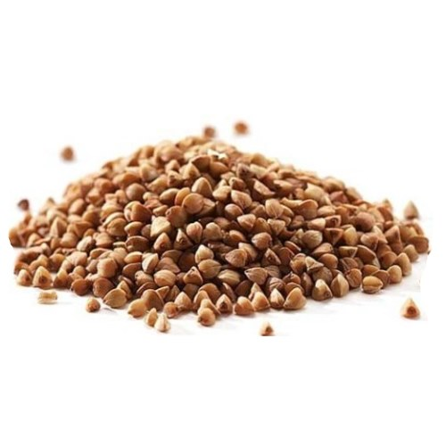


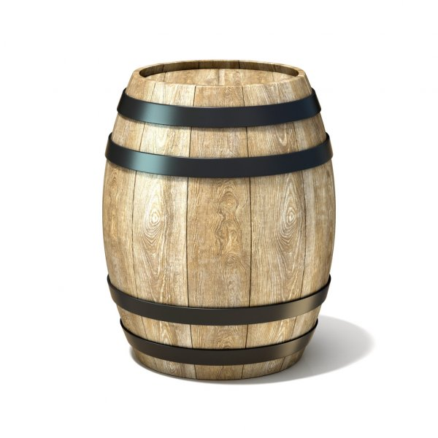

Меч, обруч, трубач, ніч, піч, калач, ключ, м’яч, бочка, яєчко, гречка.

Slide 5
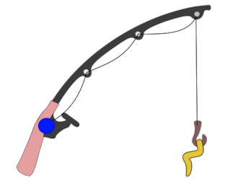
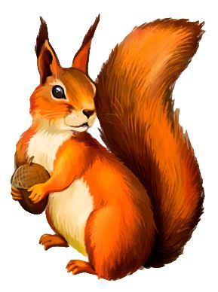
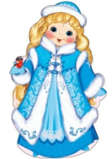
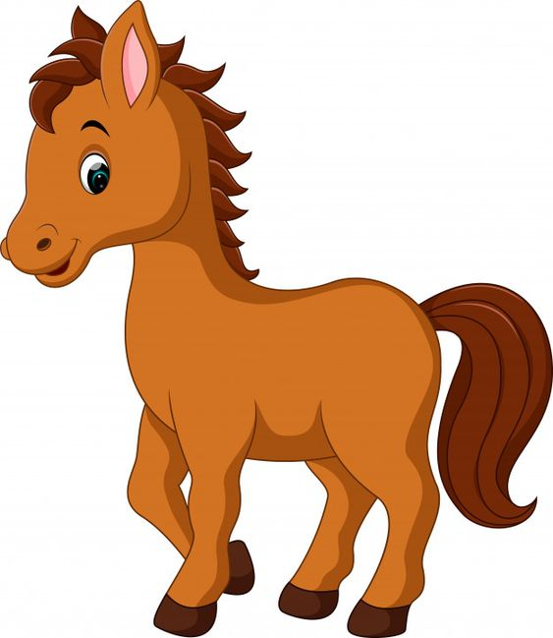
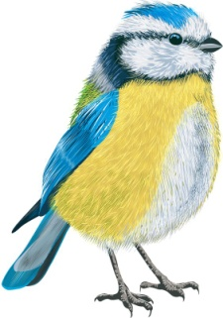
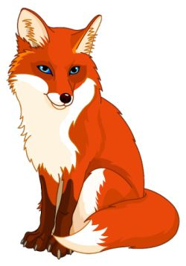
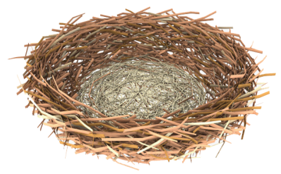
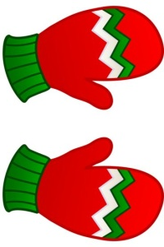

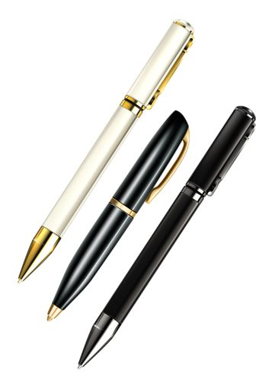
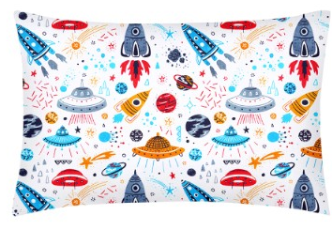
Снігурочка, вудочка, білочка, конячка, рукавички, лисичка, сумочка, ручки, наволочка, гніздечко, синичка.

Slide 6

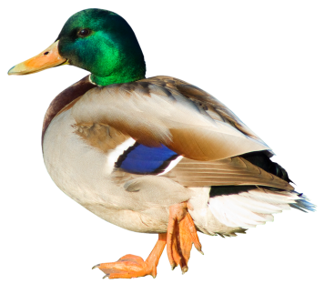


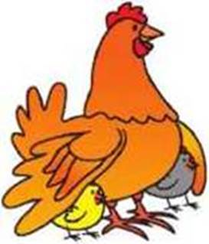
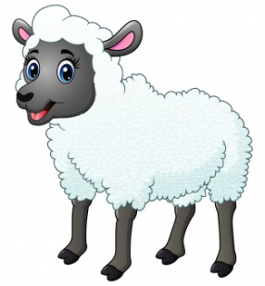

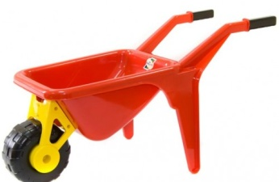

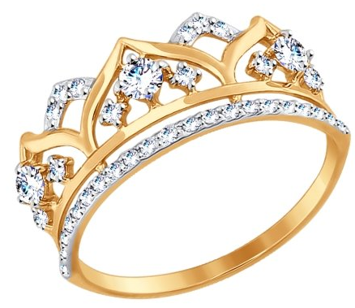
Тачка, водичка, коричневий, колечко, річка, овечка, блюдечко, ключка, качка, підручник, квочка.

Slide 7
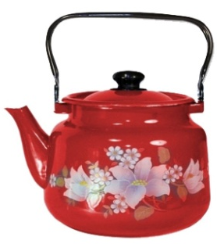
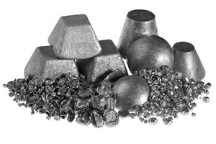
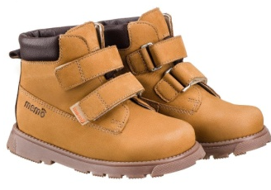
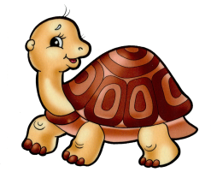


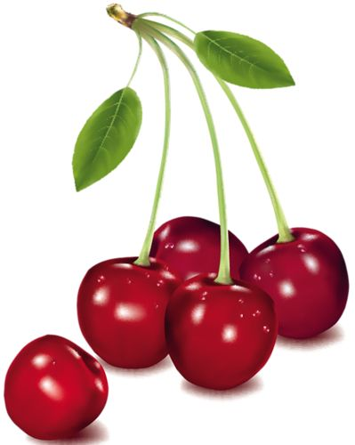
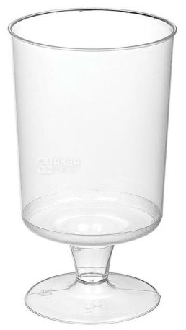
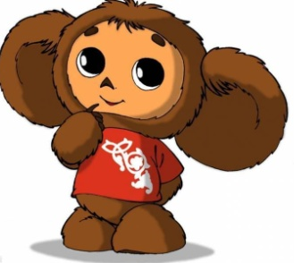
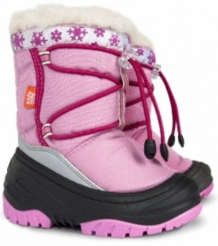

Черевики, чавун, чайник, черепаха, чашка, чоботар, чарка, череда, чобітки, Чебурашка, черешні.

Slide 8


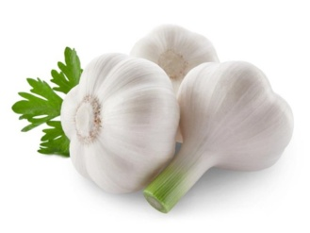
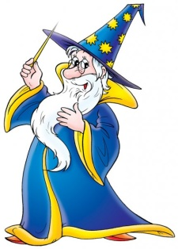
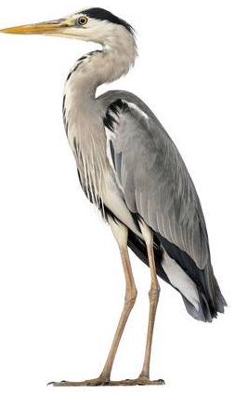
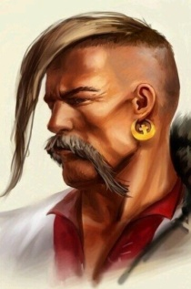
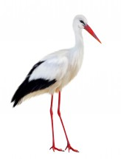

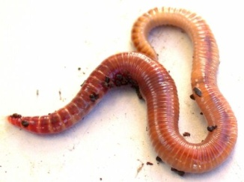

Червоний, чорногуз, чарівник, чайка, човен, часник, чуб, чапля, чай, черв’як, читанка.

Slide 9

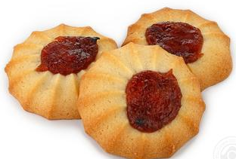
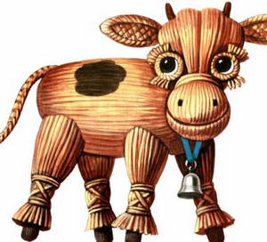



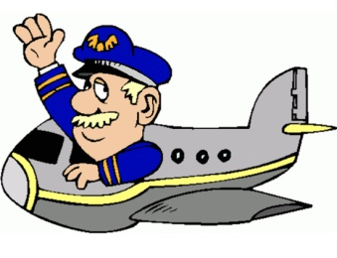
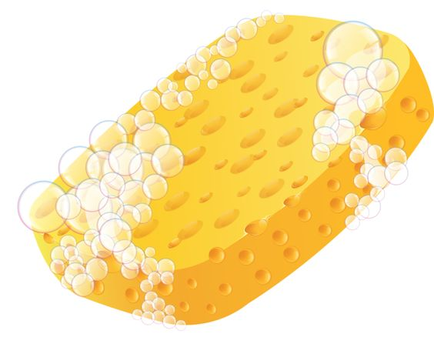

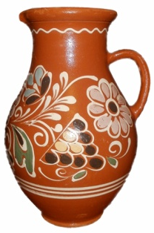

Глечик, каченя, вчитель, курча, бичок, учень, льотчик, мочалка, очерет, печиво, кочерга .

Slide 10
Молодець!!! Ти успішно пройшов усі лабіринти!!!

